Slide 1
TIEMPO DE ADVIENTO
①
Nos preparamos para la navidad
Notes:
PASOS a seguir:
1.- Presentación del TIEMPO DE ADVIENTO (explicar que empezamos la preparación a la Navidad durante 4 semanas y que debemos preparar nuestro interior durante este tiempo).
2.-Ver los VÍDEOS motivacionales y explicativos del adviento.

Slide 2
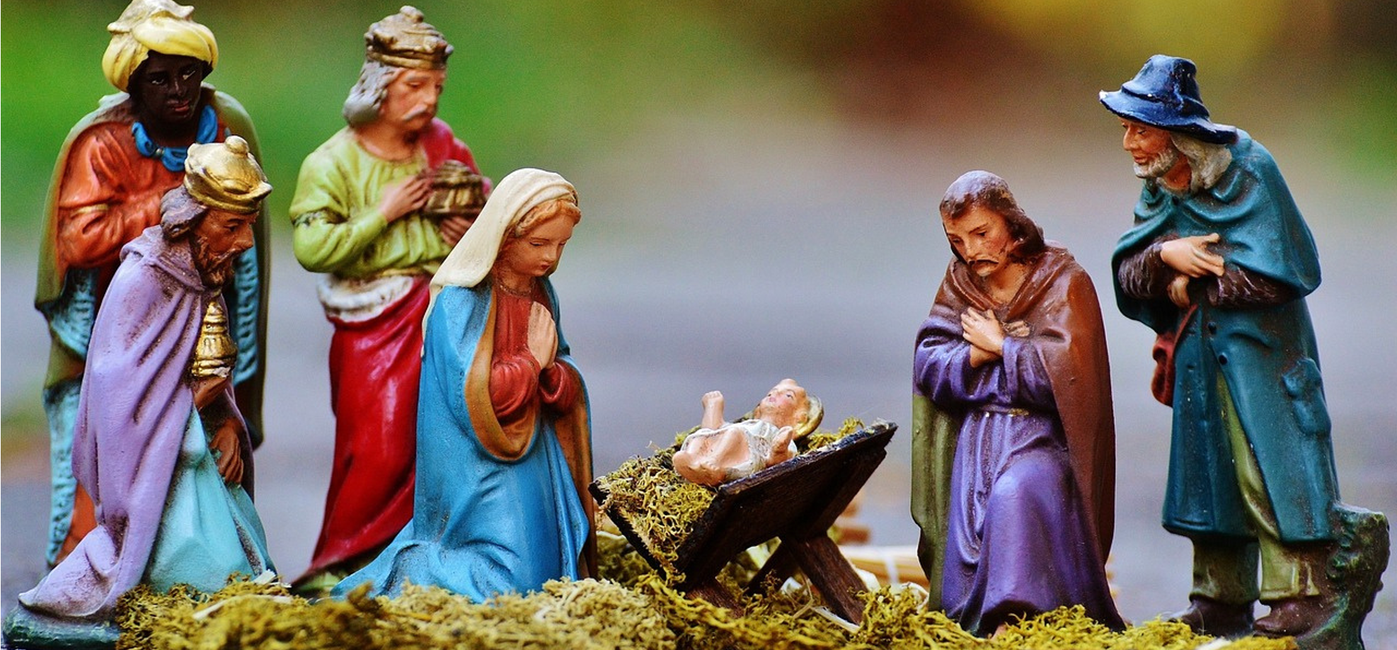
SEGUNDA SEMANA
ADVIENTO
PEDIR
AYUDA
En esta SEGUNDA SEMANA la propuesta será descubrir que necesitamos ayuda
y atreverse a continuar porque hay otros que ya han dado ese mismo paso.
MARÍA Y JOSÉ ayudaron a hacer realidad la promesa hecha por Dios, que enviaría al Salvador, a Jesús. Así nosotros buscamos qué nos ayuda a ser mejores personas.
Notes:
En esta SEGUNDA SEMANA la propuesta será descubrir que necesitamos ayuda y atreverse a continuar porque hay otros que ya han dado ese mismo paso.
Al igual que hicieron MARÍA Y JOSÉ, ayudar a hacer realidad la promesa hecha por Dios, que enviaría al Salvador. Así nosotros buscamos que cosas necesitamos que nos ayuden y así ser mejores personas .
Puesta en común: ¿Qué personas son las que más me ayudan?

Slide 3
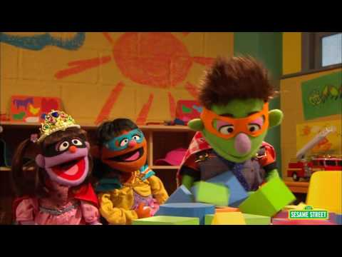
SEGUNDA SEMANA DE ADVIENTO
Notes:
En esta SEGUNDA SEMANA la propuesta será descubrir que necesitamos ayuda y atreverse a continuar porque hay otros que ya han dado ese mismo paso.
Al igual que hicieron MARÍA Y JOSÉ, ayudar a hacer realidad la promesa hecha por Dios, que enviaría al Salvador. Así nosotros buscamos que cosas necesitamos que nos ayuden y así ser mejores personas .
Puesta en común: ¿Qué personas son las que más me ayudan?

Slide 4
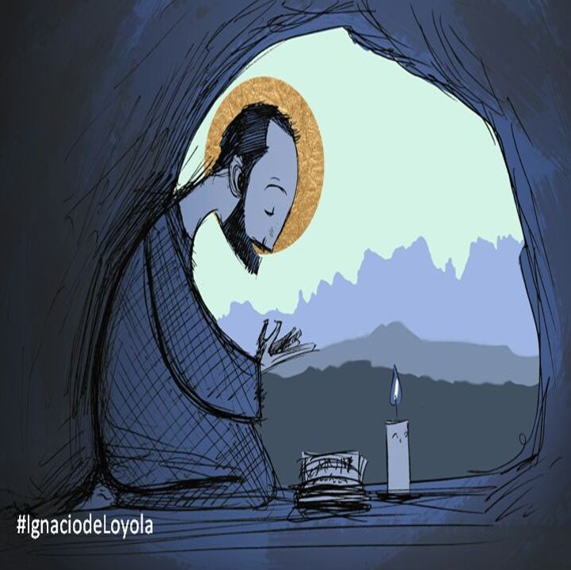
TIEMPO DE SILENCIO
②
Un rato para conectar con dios
Notes:
Tiempo de SILENCIO
Se trata de tener un pequeño rato de silencio de unos 4-5 minutos. Para ello hay que situar al alumnado bien y que se meta en dinámica.

Slide 5
Hoy pedimos por… LOS QUE SUFREN EN NAVIDAD
Notes:
TIEMPO DE SILENCIO: Ponemos el vídeo con el villancico instrumental de fondo y en silencio pedimos POR LAS PERSONAS QUE SUFREN EN NAVIDAD, POR SUS DIFICULTADES…

Slide 6
EL ÁRBOL
DE NAVIDAD
③
¿Qué vas a regalar estas NAVIDADES?
Notes:
PASOS a seguir:
1.- Presentar la historia de la semana
2.- Ver el vídeo
3.- Tiempo de reflexión personal: ¿qué conclusiones saco de esta historia?
4.- Si se ve oportuno, hacer una puesta en común.

Slide 7
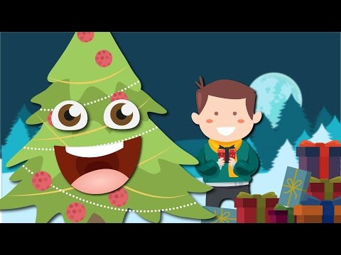
¿QUÉ VAS A REGALAR ESTAS NAVIDADES?
Notes:
2.- Ver el vídeo haciendo CLICK sobre él.
3.- Tiempo de reflexión personal: ¿qué conclusiones saco de esta historia? ¿Qué puedo aprender de esta historia?
4.- Hacer una puesta en común.

